Slide 1
Dorota Masłowska
Geniální dítě v současné polské literatuře

Slide 2
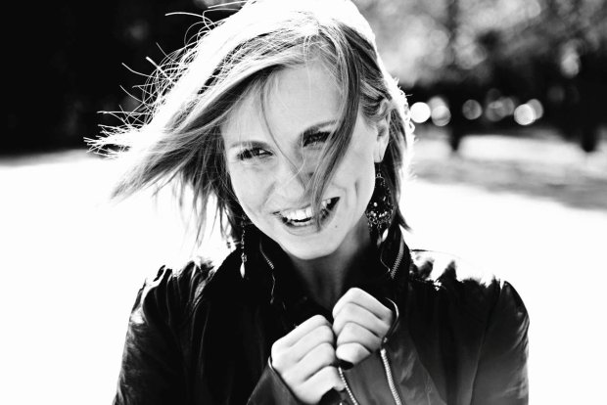
Dorota Masłowska (1983)

Slide 3
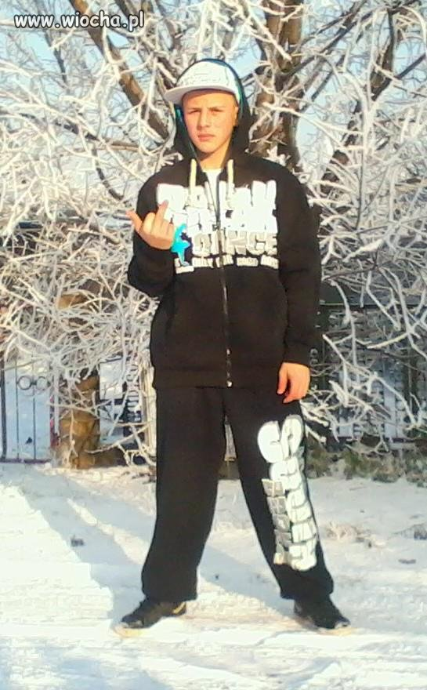
Polský dresař
Borys Szyc – herec

Slide 4
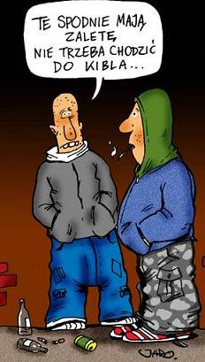
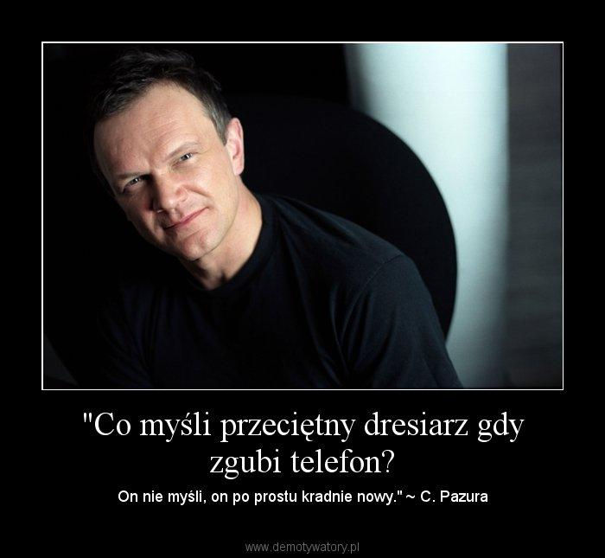
„Dresař“

Slide 5
Tvorba Doroty Masłowské – povídky
Wojna polsko-ruska pod flagą biało-czerwoną, 2002 (Červená a bílá, 2004)
Paw królowej, 2005 (Královnina šavle, 2008)
Kochanie, zabiłam nasze koty, 2012

Slide 6
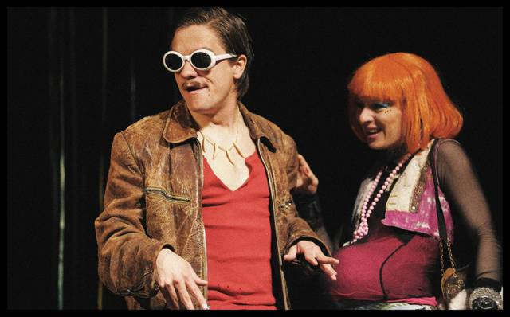
Tvorba DM – divadelní hry
Dwoje biednych Rumunów miówiących po polsku, 2006 (Dva ubohý Rumuni co mluví polsky, 2008)
Między nami dobrze jest, 2008 (Mezi náma dobrý, 2010)

Slide 7
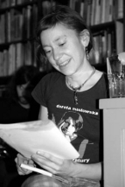
Bára Gregorová
Překladatelka z polštiny a ruštiny
Spisovatelka (Kámen – hora – papír, 2008)
Cestovatelka
Muzikantka (kapela Jenisej)

